Slide 1
Успешные люди
Спирали успеха

Slide 2
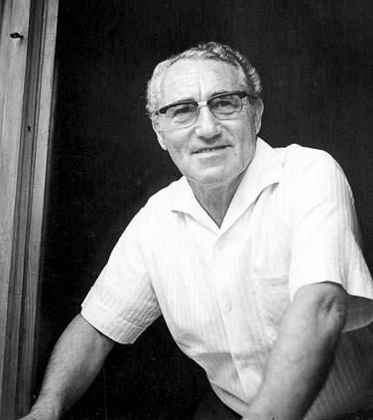
История adidas – Адольф дасслер
Основателем компании является Адольф Дасслер, который родился 3 ноября 1900 года в немецком городе Герцогенаурах. Семья Адольфа была небогатой, отец был пекарем, а мать работала в прачечной. После 1 мировой войны, семья чтобы как –то выжить занялась пошивом обуви. За достаточно короткие сроки обувь, которая изготовлялась семьей, стала очень популярной. В 1925 году произошло очень важное событие, которое определило дальнейшую судьбу братьев. Ади создал революционный продукт — первые в мире бутсы с шипами. В 1928 году бренд Dassler стал по-настоящему знаменит. Многие спортсмены, участвовавшие на Олимпиаде в Амстердаме, выступали в обуви от Дасслер. В 1949 компания Adidas сделала прорыв благодаря изобретению Ади, который создал бутсы со съемными шипами. Затем появились новые модели всевозможной спортивной обуви.

Slide 3
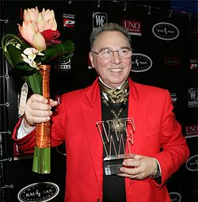
Вячеслав Зайцев
Родился 2 марта 1938 в г. Иваново. В 1945 году В. М. Зайцев поступил в Ивановскую среднюю школу, а в 1952 году начал учебу в Ивановском химико-технологическом техникуме, который окончил в 1956 году по специальности художника текстильного рисунка. В 1962 году, окончив с отличием Московский текстильный институт, В.Зайцев был распределен на Экспериментально-техническую швейную фабрику в г. Бабушкине и назначен ее художественным руководителем. Опережая свое время, В. Зайцев в самом начале деятельности создал коллекцию спецодежды для женщин-работниц области и села. Очень смелая по меркам тех лет, использующая элементы народного искусства в крое и цветовом решении, она разрушала стереотип представлений об облике женщин физического труда, но после бурного обсуждения, была отвергнута методическим советом В. М. Зайцев сумел проявить себя настолько убедительно в создании модной женской одежды для торговой сети столицы и области, что был приглашен на должность художественного руководителя экспериментально-технического цеха Общесоюзного Дома Моделей одежды на Кузнецком мосту. Однако, «равным среди равных», как называют себя избранные мастера моды мира, принадлежащие к Мезон де Кутюр в Париже, В. М. Зайцев стал почти через четверть века, в год своего пятидесятилетия (1988) – до 1986 года он был лишен возможности выезда в капиталистические страны.

Slide 4
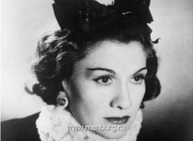
Коко Шанель
Габриель Бонёр Шанель родилась в городе Сомюр, что во Франции, 19.08. 1883 года. Когда маленькой Габриель было всего четыре года, ее мать умерла, а отец бросил семью, таким образом, она и еще четверо братьев отправили в приют. Карьеру ее определили отнюдь не воспоминания или пристрастия, просто в возрасте восемнадцати лет Габриель устроилась в магазин одежды, так на свет появился великий модельер. В свободное от работы время ей приходилось подрабатывать в кабаре, где она исполняла такие песни как «Ko Ko Ri Ko» и «Qui qua vu Coco». Отсюда возникло знаменитое прозвище «Коко». Однажды во время выступления ее увидел офицер Этьен Бальзан, очарованный ее красотой он пригласил ее в Париж, Габриель охотно согласилась. Но светлым чувствам быстро пришел конец и начала встречаться с английским промышленником Артуром Капелем. Таким образом, встречаясь с обеспеченными мужчинами, она быстро научилась получать от них выгоду, и вскоре стала обладательницей приличного состояния. На свои деньги в 1909 она открыла салон шляп. В двенадцатом году она открывает свой Дом моды в Довиле, там же было налажено производство по созданию женской одежды. Ее одежда были качественной, практичной и красивой, поэтому быстро обрела популярность. В пятнадцатом году был открыт Дом моды в Бьярицце, а уже через четыре года Шанель удалось основать Дом высокой моды в Париже.

Slide 5
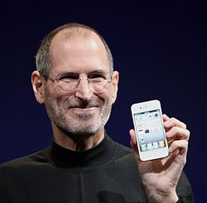
Стивен Джобс
Стивен Пол Джобс родился 24 февраля 1955 года. Вырос мальчик в приемной, небогатой семье. Отец работал автомехаником, мать бухгалтером. С детства стивену приходилось помогать отцу, это занятие познакомило его с азами электроники. Школьные занятия разочаровали Стива. Но несмотря на это он закончил начальную школу с отличием и был переведен сразу в 6 класс. Джобс подружился со своим одноклассником Биллом Фернандесом,который тоже интересовался электроникой. Фернандес познакомил Джобса с увлекавшимся компьютерами выпускником, настоящей «легендой» школы, Стивеном Возняком В 1969 году Воз с Фернандесом начали собирать небольшой компьютер, который они прозвали «крем-содовым» и показали Джобсу. Так Стив Джобс и Стив Возняк стали лучшими друзьями. 1 апреля 1976 года друзья зарегистрировали фирму под знаменитым названием apple/ первоначально работы по сборке велись в гараже, привлекались все родственники и друзья за минимальную оплату. Теперь –это известная корпорация, которая выпустила такие популярные iPhone, iMac iPad iPod и т.д.

Slide 6
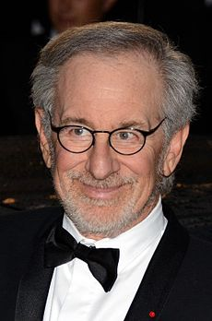
Стивен спилберг
Сти́вен А́ллан Спи́лберг род. 18 декабря 1946 года— сценарист, продюсер и один из самых успешных американских кинорежиссёров в истории. Его 20 самых кассовых картин собрали в прокате 8,4 млрд $.Трехкратный обладатель «Оскара» Родился в еврейской[ семье инженера Арнольда Спилберга и профессиональной пианистки Леи Адлер.
Вскоре семья переезжает в Финикс (штат Аризона), где Стивен пошёл в школу. Стивен часто сидел дома и смотрел телевизор. Получил от отца в подарок портативную 8-миллиметровую кинокамеру, и она оказалась настолько удачным подарком, что через некоторое время у Стивена появилось прозвище «человек-кинокамера».В первом в его жизни конкурсе 12-летний мальчишка побеждает, представив на суд жюри свою 40-минутную картину о войне «Побег в никуда» (1960), в котором снимались его родители и сёстры.
24 марта 1963 года в местном кинотеатре состоялась необычная премьера — двухчасовой фильм «Небесные огни», снятый местными школьниками во главе со Стивеном Спилбергом. Стивен дважды пытался поступить в киношколу при Университете Южной Калифорнии. Дважды его отвергли с резюме — «слишком бездарен». Тогда он поступает в технический колледж, а на каникулах снимает 26-минутный фильм «Эмблин», который стал его трамплином в большое кино. В 1969 году компания Universal Pictures после просмотра «Эмблин» заключает с молодым режиссёром контракт на первый эпизод нового сериала «Ночная галерея» (1969).

Slide 7
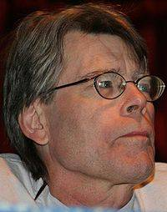
Стивен кинг
Сти́вен Э́двин Кинг — американский писатель, работающий в разнообразных жанрах, включая ужасы, триллер, фантастику, фэнтези, мистику, драму; получил прозвище — «Король ужасов». Продано более 350 миллионов экземпляров его книг, по которым были сняты ряд художественных фильмов, телевизионных постановок, а также нарисованы комиксы.
Стивен родился в семье капитана морского флота. Когда мальчику исполнилось 2 года отец бросил их, семья вынуждена была часто переезжать в поисках лучшей жизни. Мальчик часто болел, что вызвало сильнейшее осложнение на уши. Из-за болезни Стивен не мог учиться и поэтому часто оставался на повторный курс обучения. Проводя много дней в постели уже с 12 –летнего возраста он начинает писать небольшие рассказы., много читает, в основном ужасы, фантастику. Свою карьеру писателя Стивен начал в январе 1959 года, когда вместе со старшим братом Дэвидом решил издавать собственную местную городскую газету. В 1970 году Кинг закончил университет со степенью бакалавра. Слава долго не приходила к молодому писателю, пока не помог случай.

Slide 8
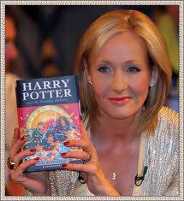
Джоан роулинг
Джоан Роулинг — британская писательница, наиболее известная как автор серии романов о Гарри Поттере. Родилась в обычной ангиской семье инжинера.В детстве Роулинг часто писала фантастические рассказы, которые она, как правило, читала сестре. В подростковом возрасте жизнь ее была достаточно трудна6 мать болела, с отцом отношения испортились. В 1982 году Роулинг не прошла вступительные экзамены в Оксфордский университет и поступила в Эксетерский университет, который окончила со степенью бакалавра по французскому и классической филологии. Преподавая днем, вечером писала роман о Гарри Поттере. Через семь лет после окончания университета Роулинг считала себя «самой большой неудачницей, которую знала». Её брак распался, она была без работы и с ребёнком на руках, жила на пособие. В этот период Роулинг впала в клиническую депрессию, у неё возникали мысли о суициде. В 1995 году Роулинг закончила свою рукопись романа «Гарри Поттер и философский камень». После восторженного отзыва Брайони Ивенса, читателя, которому было предложено оценить первые три главы книги, книга была отправлена в двенадцать издательств, все из которых отвергли рукопись. Год спустя она, наконец, получила зелёный свет.

Slide 9
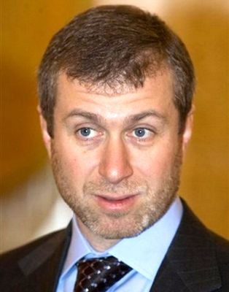
Роман Абрамович
Роман Аркадьевич Абрамович родился 24 октября 1966 года в Саратове. Мать Романа Аркадьевича умерла, когда ему было полтора года. отец Романа погиб при аварии, когда мальчику было 4 года. Абрамович был взят на воспитание братом отца Лейбом Нахимовичем. Значительную часть своей юности Роман провел в Республике Коми. Из-за призыва в армию, Роман Абрамович не смог окончить Индустриальный институт в Ухте. Он служил рядовым на автозаводе артиллерийского полка. После армии Абрамович поступил в московский институт, который не закончил. Трудовые будни Романа Аркадьевича начались в 1987 году на должности механика строительного управления «Мосспецмонтаж». Еще в институте он организовал кооператив «Уют», в котором изготовлялись полимерные игрушки. Затем он работал брокером на бирже. Налоги Абрамович платил за счет реализации продукции, изготовляемой кооперативом «Уют», не только в Москве, но и Лужниках.

Slide 10
Список литературы
http://ru.wikipedia.
http://www.myrouble.ru/samye-bogatye-lyudi-mira/
http://2rich.ru/
https://www.google.ru/

